Slide 1
ОДЕСЬКИЙ НАЦІОНАЛЬНИЙ МЕДИЧНИЙ УНІВЕРСИТЕТ
МЕДИКО-ФАРМАЦЕВТИЧНИЙ ФАКУЛЬТЕТ
КАФЕДРА ОРГАНІЗАЦІЇ ТА ЕКОНОМІКИ ФАРМАЦІЇ З ПІСЛЯДИПЛОМНОЮ ПІДГОТОВКОЮ
Лекція №14-15
Грошові кошти та їх еквіваленти у структурі оборотних засобів аптечних закладів. Правила проведення готівкових та безготівкових розрахунків зі споживачами

Slide 2

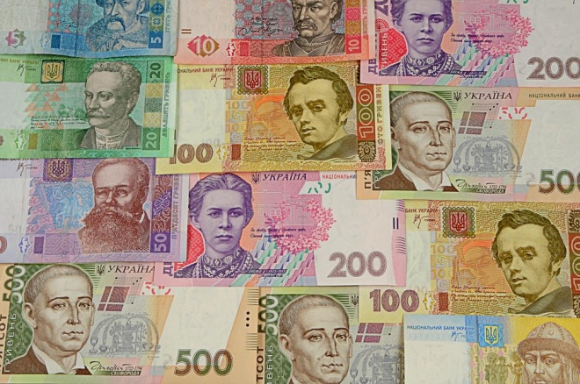

1. Грошові кошти в структурі оборотних коштів аптек
Цивільний кодекс України
Стаття 192. Гроші (кошти)
Законним платіжним засобом,
обов'язковим до прийому за номінальною вартістю на всій території України є грошова одиниця України - гривня.
Національна валюта України гривня
та її сота частка-копійка
код валюти літерний UAH
код валюти цифровий 980
скорочена назва грн
Знак валюти

Slide 3
2. Класифікація коштів
1. Кошти
За формою :
- готівкова валюта
грошові знаки у вигляді банкнот та
монет
безготівкові кошти
кошти на банківських рахунках
кошти на банківських вкладах
2. Еквівалент грошових коштів
являють собою короткострокові високоліквідні інвестиції, легко оборотні в заздалегідь відомі суми коштів і схильні до незначного ризику зміни їх вартості. Еквівалент грошових коштів призначений для покриття короткострокових грошових зобов'язань, а не для інвестицій
депозити до запитання
короткострокові державні цінні
папери
короткострокові векселі

Slide 4
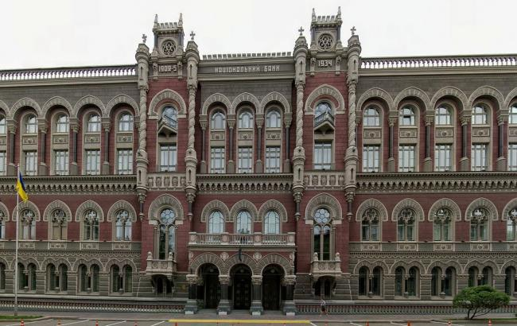
3. Касові операції: визначення, класифікація, документальне оформлення
ПРАВЛІННЯ НАЦІОНАЛЬНОГО БАНКУ УКРАЇНИ
ПОСТАНОВА від 29.12.2017 р. № 148
Про затвердження Положення про ведення
касових операцій у національній валюті
в Україні
Касові операції– це операції суб'єктів господарювання
між собою та з фізичними особами, пов'язані з прийомом та
видачою готівки під час проведення розрахунків через касу
з відображенням цих операцій у відповідних книгах обліку
Касові операції можуть бути
прибутковими чи видатковими
Касові документи– документи, за допомогою яких оформлюються касові операції, звіти про використання коштів, а також відповідні журнали встановленої форми для реєстрації цих документів та книги обліку

Slide 5
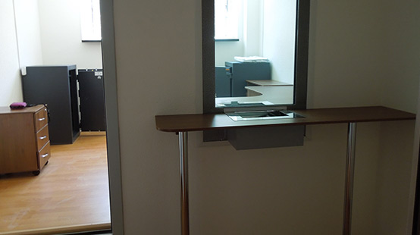
4. Касові операції: визначення, класифікація, документальне оформлення
КАСА- приміщення або місце здійснення готівкових розрахунків, а також прийому, видачі, зберігання готівки, інших цінностей, касових документів
Суб'єкти господарювання мають право здійснювати розрахунки готівкою протягом одного дня за одним або декількома платіжними документами:
1) між собою – у розмірі до 10 000 (десять тисяч) гривень включно;
2) з фізичними особами – у розмірі до 50 000 (п'ятдесят тисяч) гривень
Платежі понад встановлені граничні суми проводяться через банки
Кількість суб'єктів господарювання та фізичних осіб, з якими здійснюються готівкові розрахунки, протягом дня не обмежується.

Slide 6
4. Касові операції: визначення, класифікація, документальне оформлення
касові операції - операції суб'єктів господарювання між собою та з фізичними особами, пов'язані з прийманням і видачою готівки під час проведення розрахунків через касу з відображенням цих операцій у відповідних книгах обліку
касові операції оформляються касовими ордерами, видатковими відомостями, розрахунковими документами, електронними розрахунковими документами, документами за операціями із застосуванням платіжних інструментів, іншими касовими документами, які згідно із законодавством України підтверджували б факт продажу (повернення) товарів, надання послуг, отримання (повернення) готівки.
касові документи можуть бути паперовими або електронними; прибутковими та видатковими
Приймання готівки в касу проводиться за прибутковим касовим ордером, підписаним головним бухгалтером або особою, уповноваженою керівником установи/підприємства.
Видача готівки з кас проводиться за видатковими касовими ордерами або видатковими відомостями. Документи на видачу готівки підписуються керівником і головним бухгалтером або особою, уповноваженою керівником.

Slide 7
Прибуткові касові операції
виручка аптеки від реалізації ЛЗ та інших фармацевтичних товарів
виторг структурних підрозділів (аптечні пункти)
надходження коштів на виплату авансу, заробітної плати та ін.
повернення невикористаних підзвітних сум
прокат предметів медичного призначення
надходження коштів на погашення недостачі за результатами інвентаризації
Оформляються прибутковим касовим ордером (ПКО)
(форма КО-1), який складається в момент фактичного надходження коштів до каси підприємства

Slide 8
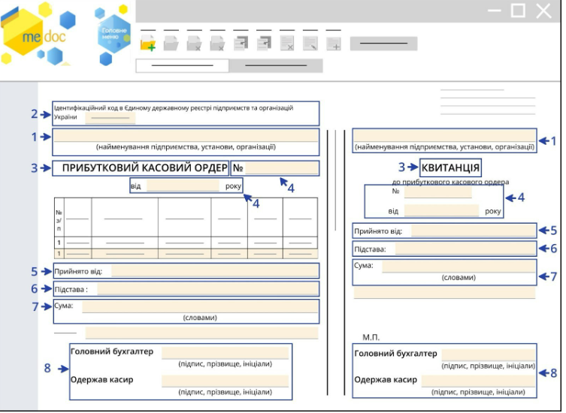
Електронний прибутковий касовий документ (ПКО)
Джерело:https://medoc.ua/blog/pributkovij-kasovij-order-shho-slid-znati-

Slide 9
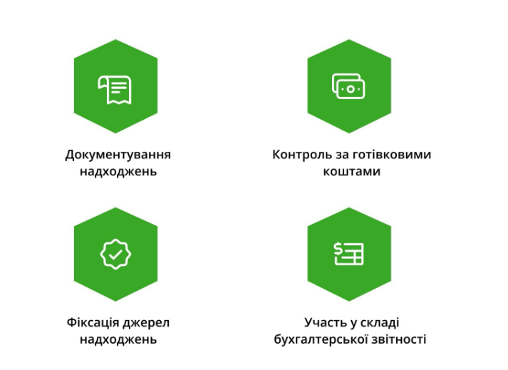
Прибутковий касовий ордер: функції
1. Документування надходжень.
ПКО є підтвердженням надходження коштів до каси підприємства. Це дозволяє забезпечити достовірність інформації щодо грошових операцій.
2. Контроль за готівковими коштами.
Цей документ контролює рух готівки та її оприбуткування. З його допомогою легко перевірити відповідність між реальним грошовим залишком у касі і записами в облікових документах.
3. Фіксація джерел надходжень.
ПКО дає змогу визначити, звідки саме надійшли кошти, що важливо для подальшого аналізу фінансових потоків.
4. Участь у складі бухгалтерської звітності.
ПКО є частиною бухгалтерської документації, яку використовують для складання фінансової звітності підприємства. Він допомагає правильно відобразити всі грошові надходження в обліку.

Slide 10
Видаткові касові операції
здавання виручки для внесення на поточний розрахунковий рахунок
виплата авансу, заробітної плати працівникам
видача коштів під звіт (на відрядження, оплата закуплених товарів на господарські потреби та ін.)
розрахунки з іншими суб'єктами господарювання у межах встановленого ліміту
Оформлюються видатковими касовими ордерами (ВКО)
(форма КО-2)
При отриманні готівки з каси фізична особа, на вимогу касира, має пред’явити паспорт або інший документ, що посвідчує особу, розписатися у ВКО або видатковій відомості про одержання готівки, зазначивши одержану суму коштів
(гривень - словами, копійок - цифрами).

Slide 11
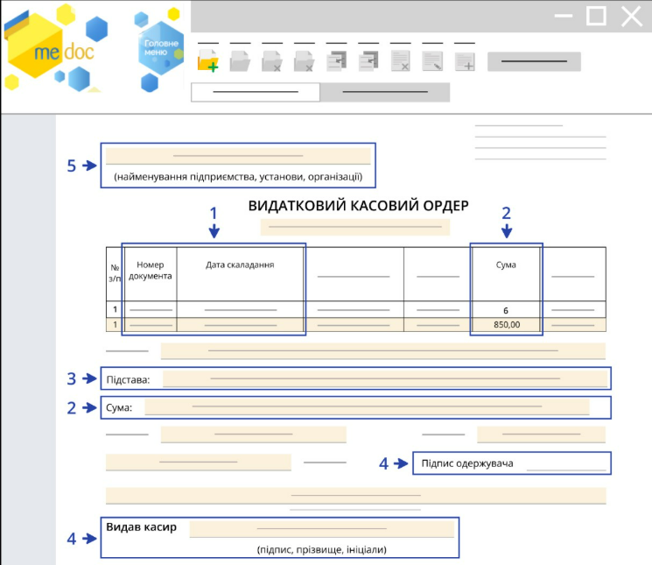

Електронний видатковий касовий документ (ВКО)

Slide 12
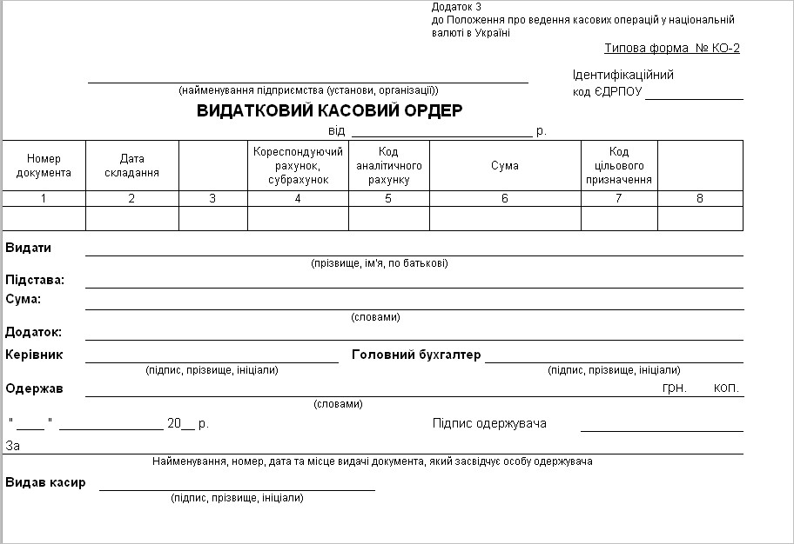
Видатковий касовий ордер
типова форма № КО-2 (паперовий варіант)

Slide 13
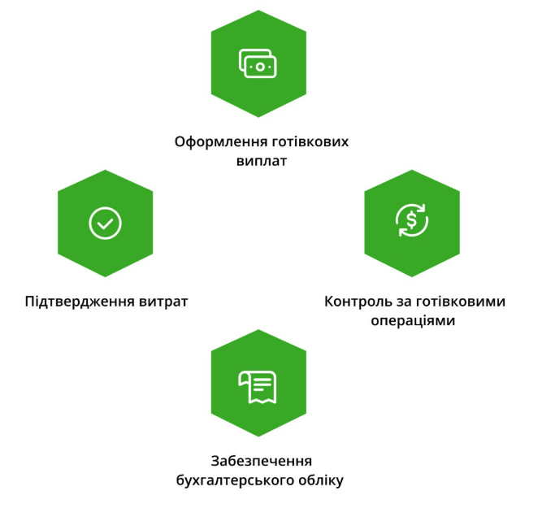
Які функції виконує ВКО?
Оформлення готівкових виплат.
Заповнюється при виплаті готівки працівникам (зарплата, аванси), підрядникам, постачальникам або іншим контрагентам, а також інкасації готівки з каси підприємства.
Контроль за готівковими операціями.
За допомогою ВКО підприємство контролює та фіксує витрати грошових коштів з каси.
Забезпечення бухгалтерського обліку.
ВКО є важливим елементом для правильного ведення бухгалтерського обліку, зокрема для перевірки витрат і звітності.
Підтвердження витрат.
Підписаний ВКО є підтвердженням того, що гроші дійсно були видані і під які потреби.

Slide 14
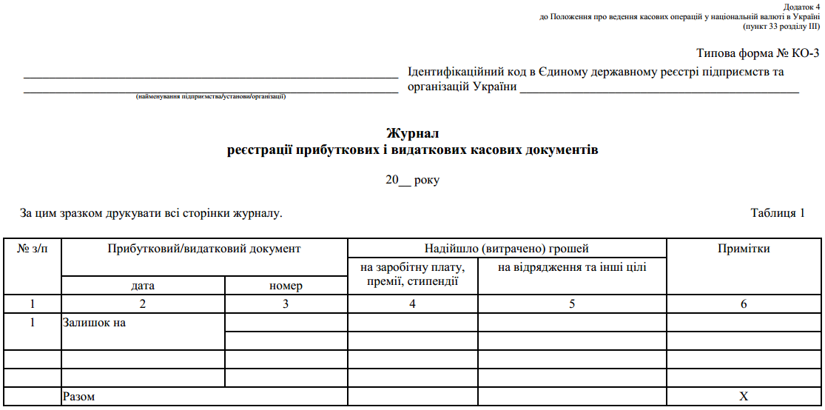
Документальне оформлення касових операцій
!виправлення в касових ордерах та видаткових відомостях забороняються

Slide 15
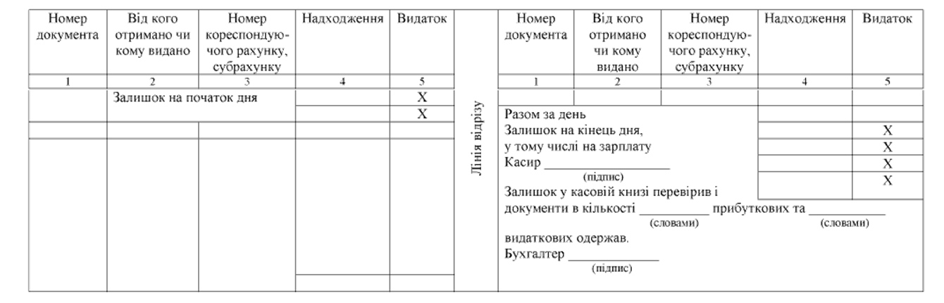
Касова книга

Slide 16
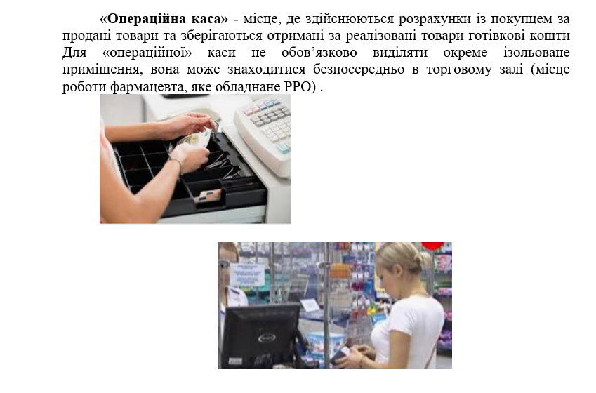

Slide 17
Документи РРО:
Фіскальний касовий чек
X-звіт (це денний звіт без обнулення інформації в оперативній пам'яті РРО, дозволяє контролювати та звіряти кількість грошей в РРО)
Z-звіт (це денний звіт з обнуленням інформації та занесенням її до оперативної пам'яті РРО. Служить для оприбуткування готівки. Зберігається 1095 днів
Книга обліку розрахункових операцій (КОРО) - прошнурована і зареєстрована в фіскальних органах книга, що містить щоденні звіти
Розрахункова книжка - зброшурована та прошнурована книжка, зареєстрована в фіскальних органах, що містить номерні розрахункові квитанції, які видаються покупцям, коли не застосовуються РРО (на період виходу з ладу РРО, здійснення його ремонту або у разі тимчасового, не більше 7 робочих днів, відключення електроенергії)

Slide 18
Фіскальний касовий чек
Фіскальний касовий чек – розрахунковий документ, створений у паперовому або електронному форматі реєстратором розрахункових операцій (РРО) або програмним реєстратором розрахункових операцій (ПРРО) під час здійснення оплати.
Він є важливим документом для обох сторін: бізнесу - як доказ продажу, а споживачам - як гарантія на обмін чи повернення товару.
Функції фіскального чеку:
Підтвердження угоди: Фіскальний чек є підтвердженням того, що покупець здійснив покупку, а продавець отримав оплату.
Облік податків: Цей документ є важливим для податкового обліку. Він фіксує суму податку на додану вартість (ПДВ) та акцизного податку, що дозволяє контролювати податкові надходження.
Споживча безпека: Наявність фіскального касового чека захищає права споживачів, оскільки вони можуть пред’явити його у разі повернення товару або вирішення суперечок.

Slide 19
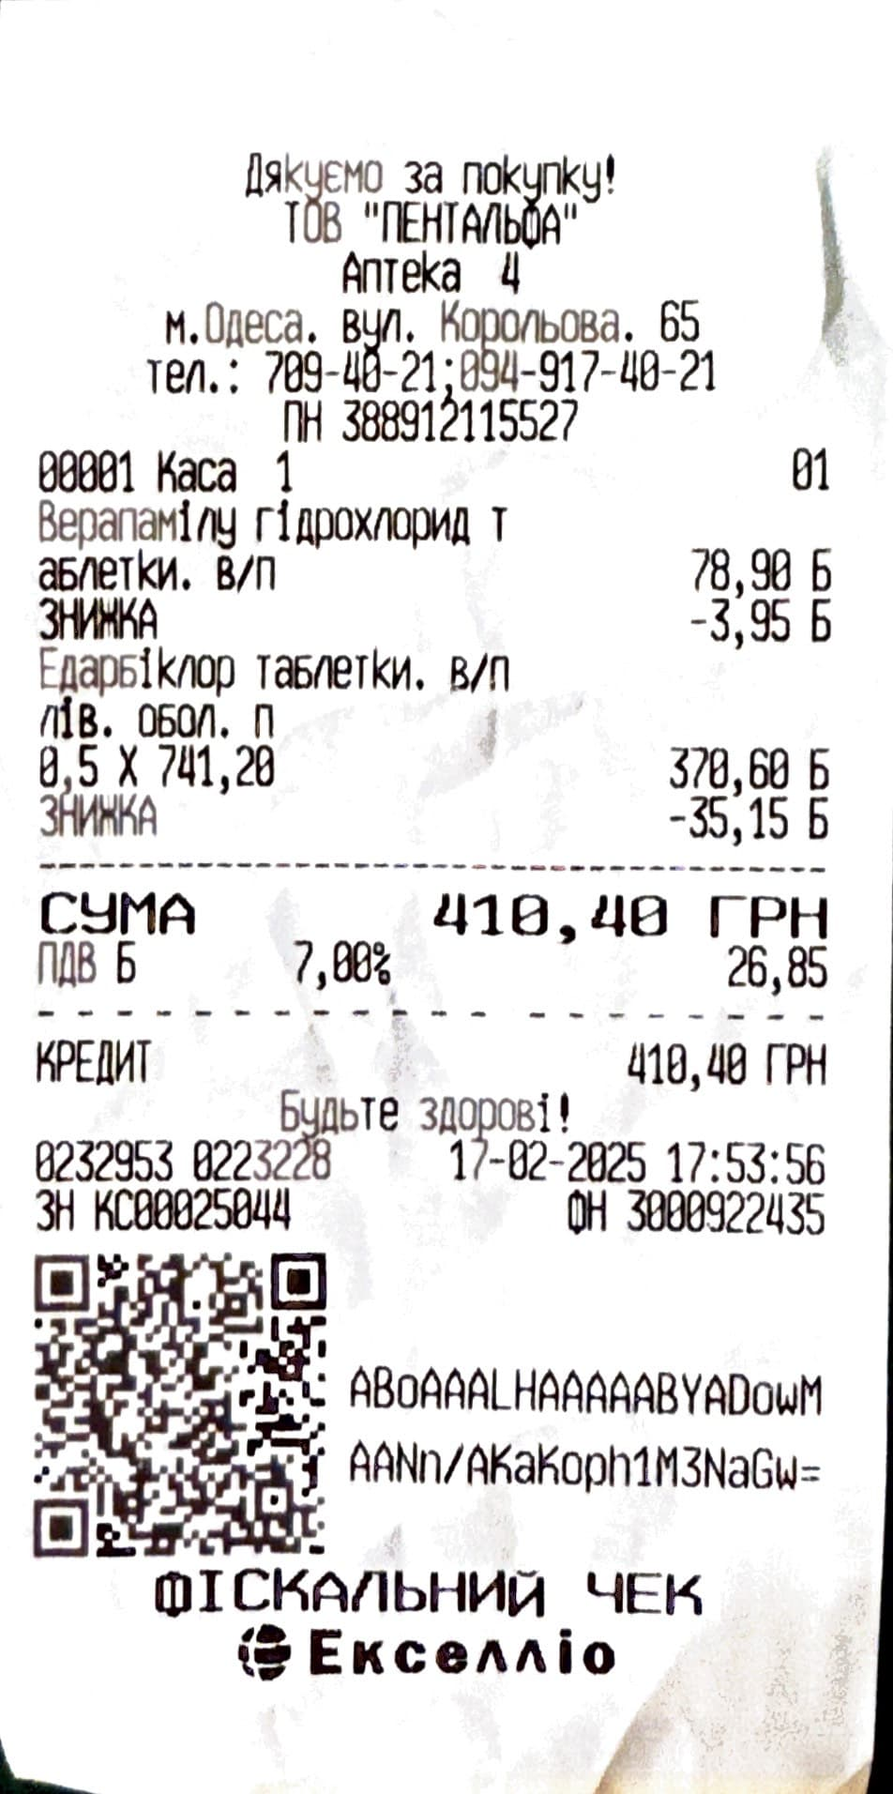
Обов’язкові реквізити фіскального касового чека
найменування продавця;
назву аптечного закладу;
адресу, де було продано товар;
для СГ, що зареєстровані як платники ПДВ, – індивідуальний податковий номер платника ПДВ;
для СГ, що не є платниками ПДВ, – податковий номер або серію та номер паспорта / номер ID картки;
кількість, вартість, одиниці виміру придбаного товару (отриманої послуги);
код товару згідно з УКТ ЗЕД (для підакцизних товарів);
штриховий код товару (для алкогольних напоїв та тютюнових виробів, лікарських засобів та інших товарів, маркування яких штриховими кодами передбачено законодавством);
код марки акцизного податку на алкогольні напої;
назва товару (послуги), вартість, загальна вартість придбаних товарів;
позначення форми оплати (готівкою, карткою, у кредит, тощо);
сума ПДВ та розмір ставки ПДВ;
фіскальний номер касового чека/фіскальний номер електронного касового чека, дату (день, місяць, рік) та час (година, хвилина, секунда) проведення розрахункової операції.

Slide 20
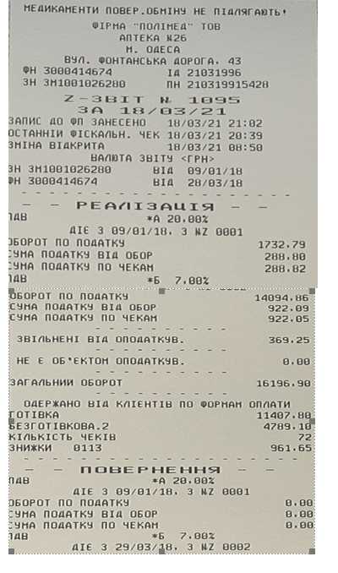
X-звіт — це денний звіт без обнуління інформації в оперативній пам'яті
Z-звіт (фіскальний звітний чек) — це документ встановленої форми, надрукований РРО, що містить дані денного звіту, під час друкування якого інформація про обсяг виконаних розрахункових операцій заноситься до фіскальної пам'яті.
Z-звіт повинен містити такі додаткові дані по підсумках за зміну:
сума продаж за сплатами в розрізі типів оплати;
обіг по групах товарів;
податок по групах товарів;
сума повернень по видаткових чеках в розрізі типів оплати;
обіг по групах товарів;
податок по групах товарів;
сума службового внесення;
сума службової видачі;
загальна кількість чеків (за винятком відкриття і закриття зміни);
кількість видаткових чеків;
номер останнього чеку.

Slide 21
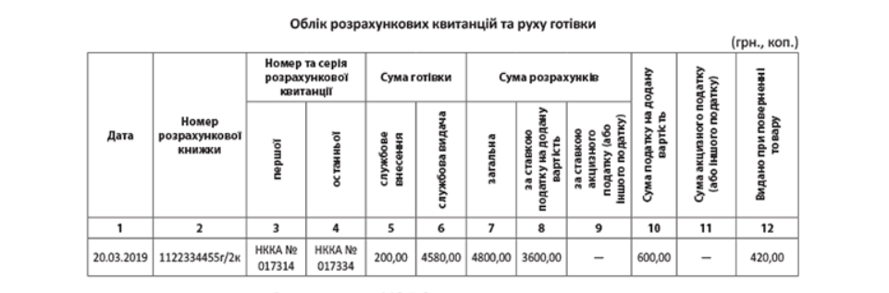
Розрахункова книжка - зброшурована та прошнурована книжка, зареєстрована в фіскальних органах, що містить номерні розрахункові квитанції, які видаються покупцям, коли не застосовуються РРО (на період виходу з ладу РРО, здійснення його ремонту або у разі тимчасового, не більше 7 робочих днів, відключення електроенергії)

Slide 22
Порядок визначення строків здавання готівкової виручки (готівки) та ліміту каси
Аптечний заклад визначає і встановлює за погодженням з банком (у якому відкрито рахунок на який зараховуються кошти) строки здавання ним готівкової виручки (готівки) для її зарахування на рахунки в банках відповідно до таких вимог:
1) для установ/підприємств, розташованих у населених пунктах, де є банки - щодня [у день надходження готівкової виручки (готівки) до їх кас];
2) для підприємств, у яких час закінчення робочого дня (зміни), установлений правилами внутрішнього трудового розпорядку і графіками змінності відповідно до законодавства України, не дає змогу забезпечити здавання готівкової виручки (готівки) у день її надходження, - наступного за днем надходження готівкової виручки (готівки) до каси дня;
3) для установ/підприємств, розташованих у населених пунктах, де немає банків, - не рідше ніж один раз на п'ять робочих днів.

Slide 23
Ліміт залишку готівки в касі
Ліміт залишку готівки в касі - граничний розмір суми готівки, що може залишатися в касі в позаробочий час та забезпечити роботу на початку наступного робочого дня
Аптечний заклад затверджує внутрішніми документами установлений ліміт каси
Установи/підприємства, що розпочинають свою діяльність, що передбачає здійснення готівкових розрахунків, на перші три місяці їх роботи (з дня першого готівкового розрахунку) ліміт каси встановлюють згідно з прогнозними розрахунками. Ліміт каси, установлений з урахуванням прогнозних розрахунків, у двотижневий строк після закінчення перших трьох місяців їх роботи переглядається за фактичними показниками діяльності.
Ліміт каси вважається нульовим, якщо установою/підприємством його не встановлено (незалежно від причин такого невстановлення). Уся готівка, що перебуває в касі установи/підприємства на кінець робочого дня і не здана нею/ним відповідно до вимог цього Положення, уважається понадлімітною

